Slide 1

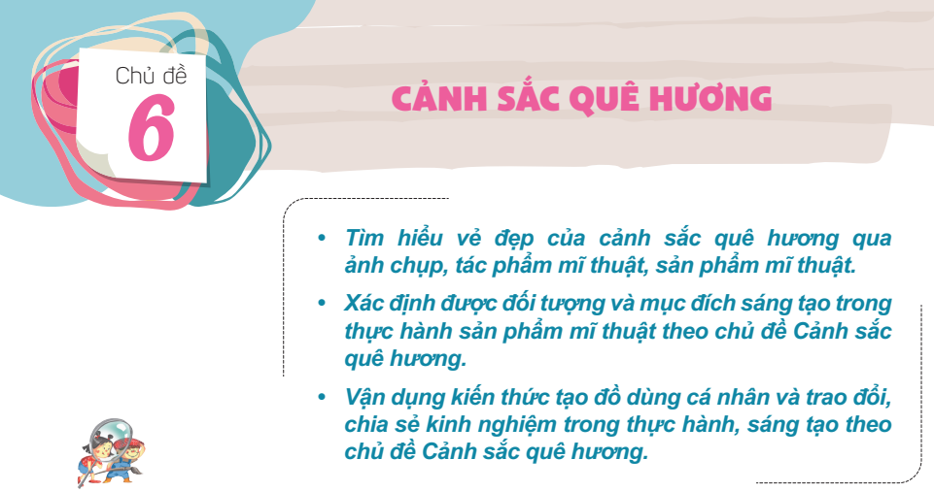

Slide 2
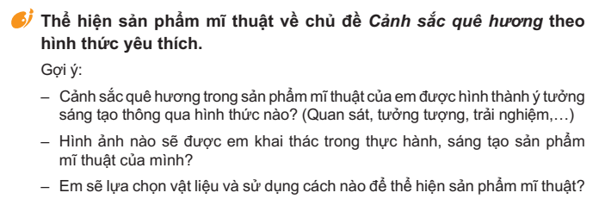

Slide 3
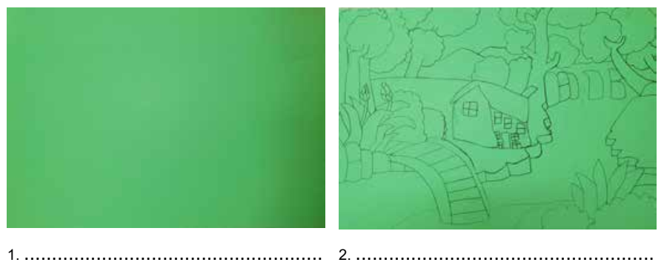
Phần tham khảo
Mô tả các bước thực hiện sản phẩm mĩ thuật 2D thể hiện về chủ đề Cảnh sắc quê hương.

Slide 4
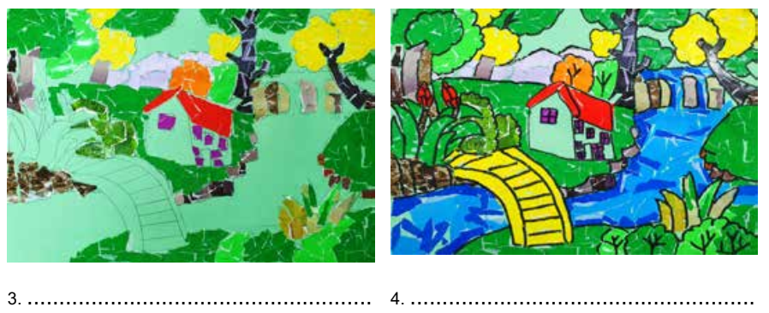

Slide 5
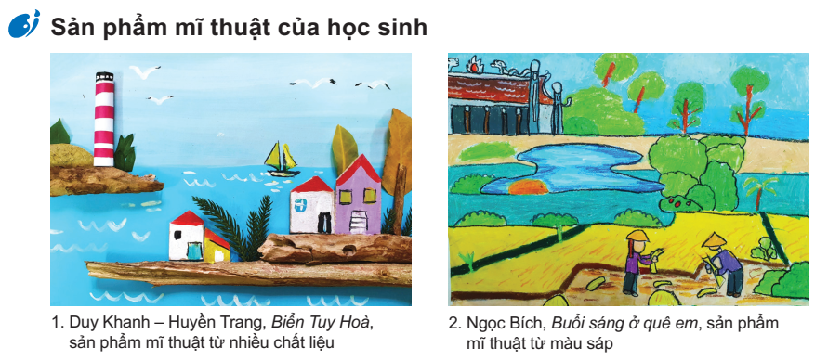

Slide 6
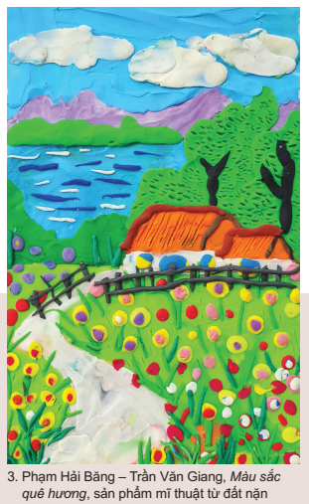
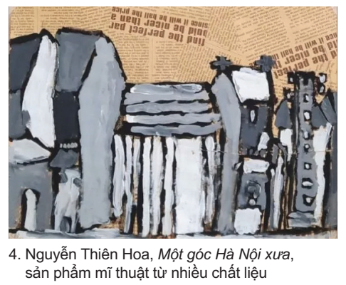
Cảm hứng trong thực hành, sáng tạo sản phẩm mĩ thuật về đề tài quê hương được thể hiện bằng tình yêu đối với cảnh sắc thiên nhiên, con người nơi mình sinh sống. Đó là những hình ảnh thể hiện sự yên bình của cánh đồng, những hàng cây xanh rợp bóng, khung cảnh về biển đảo hay cuộc sống hằng ngày của người dân,…

Slide 7
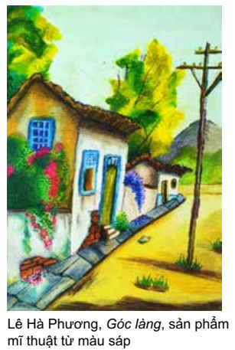
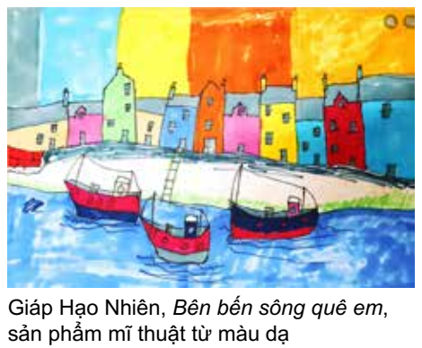
Phần tham khảo
- Sản phẩm mĩ thuật dạng 2D của học sinh thể hiện về chủ đề Cảnh sắc quê hương.

Slide 8
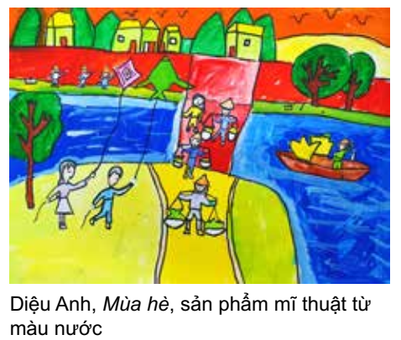
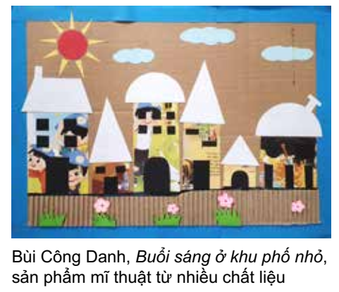

Slide 9
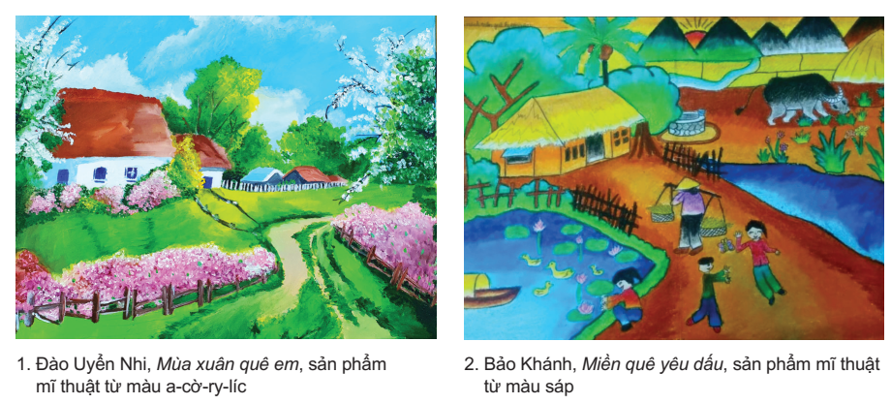

Slide 10
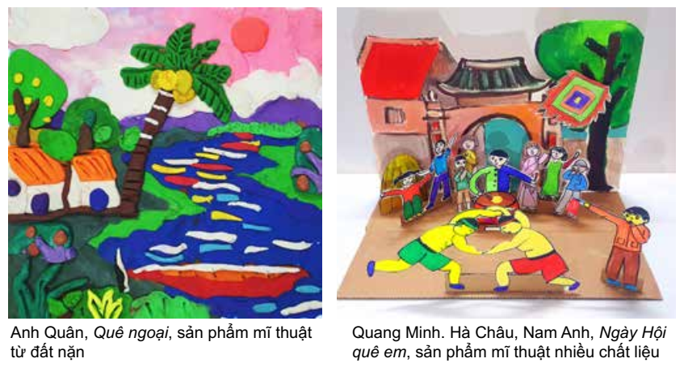
- Sản phẩm mĩ thuật 3D của học sinh thể hiện về chủ đề Cảnh sắc quê hương.

Slide 11
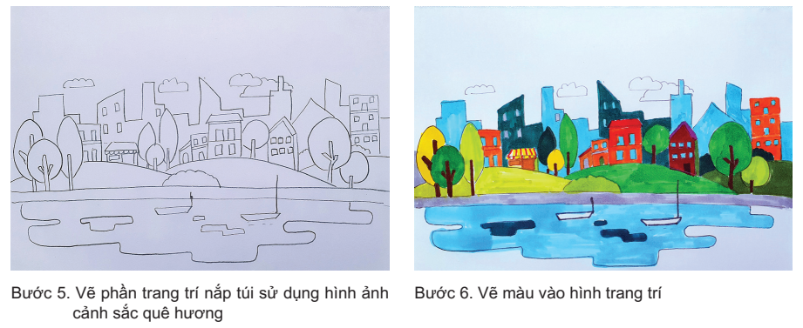

Slide 12
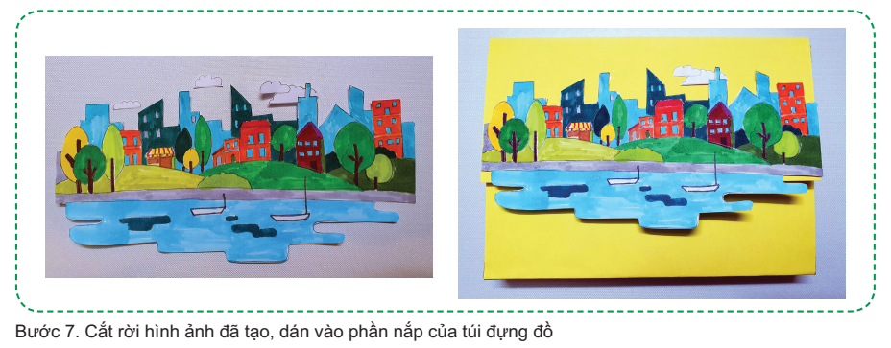

Slide 13
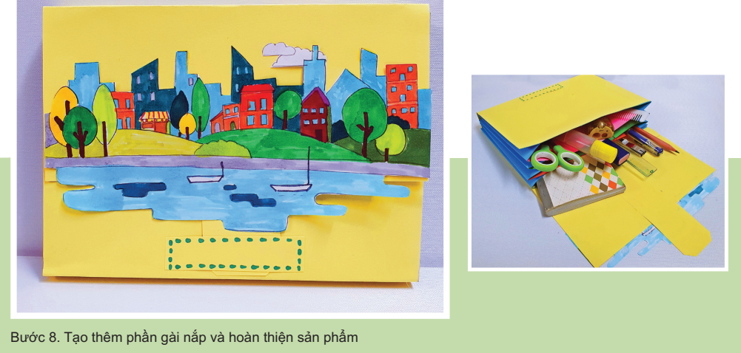

Slide 14
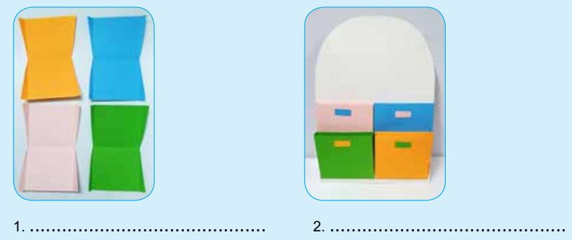
Mô tả cách tạo một đồ dùng cá nhân từ vật liệu sẵn có.
Phần tham khảo

Slide 15
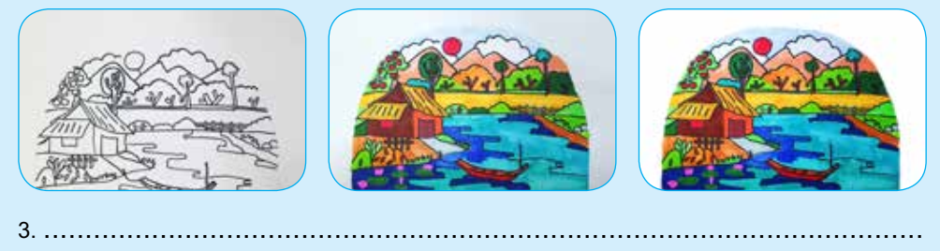

Slide 16
